Slide 1

ОДЕСЬКИЙ НАЦІОНАЛЬНИЙ МЕДИЧНИЙ УНІВЕРСИТЕТ
Кафедра загальної та клінічної епідеміології та біобезпеки
з курсом мікробіології та вірусології
Медичний факультет
Навчальна дисципліна: «Мікробіологія, вірусологія та імунологія»
Тема лекції:
Рикетсії. Хламідії.Мікоплазми
Одеса

Slide 2
Особливості облігатно-паразитичних прокаріот
Мікроогранізм | Особливості структури | Причина паразитизму | Тип паразитизму | Спосіб розмноження
РИКЕТСІЇ | Вакуолі, протеїни в клітинній стінці, у орієнцій – відсутність мурамінової кислоти | Не здатні синтезувати НАД | Енергитичний паразитизм | Бінарний поділ
ХЛАМІДІЇ | Відсутність мурамінової кислоти | Не здатні синтезувати АТФ |  | Цикл ЕТ РТ
МІКОПЛАЗМИ | Немає клітинної стінки, в оболонці – протеїни в подвіному ліпідному шарі холестирину | Не здатні синтезувати стероли | Мембранний паразитизм | Фрагметація, бінарний поділ, брункування

Slide 3
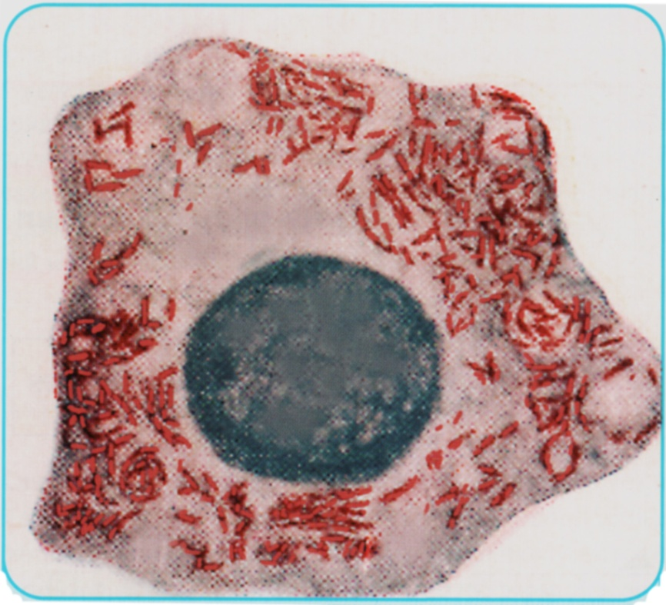
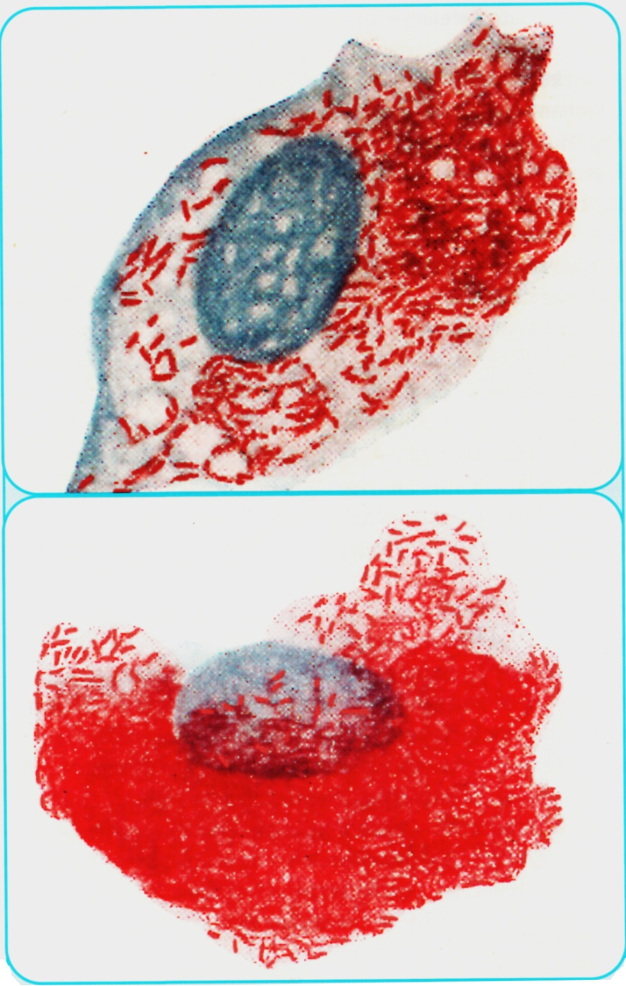
Облігатний внутрішньоклітинний паразитизм : Різні стадії ураження клітини.
Забарвлення по Здродовському

Slide 4
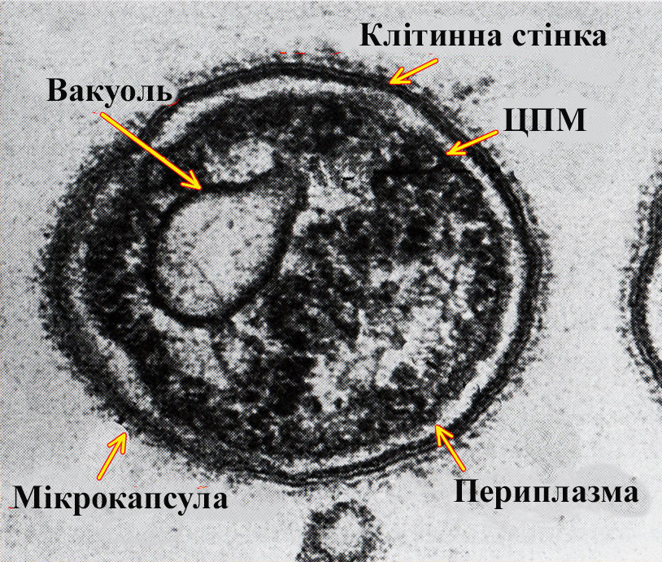
Електронограма ультратонкого зрізу риктесії

Slide 5
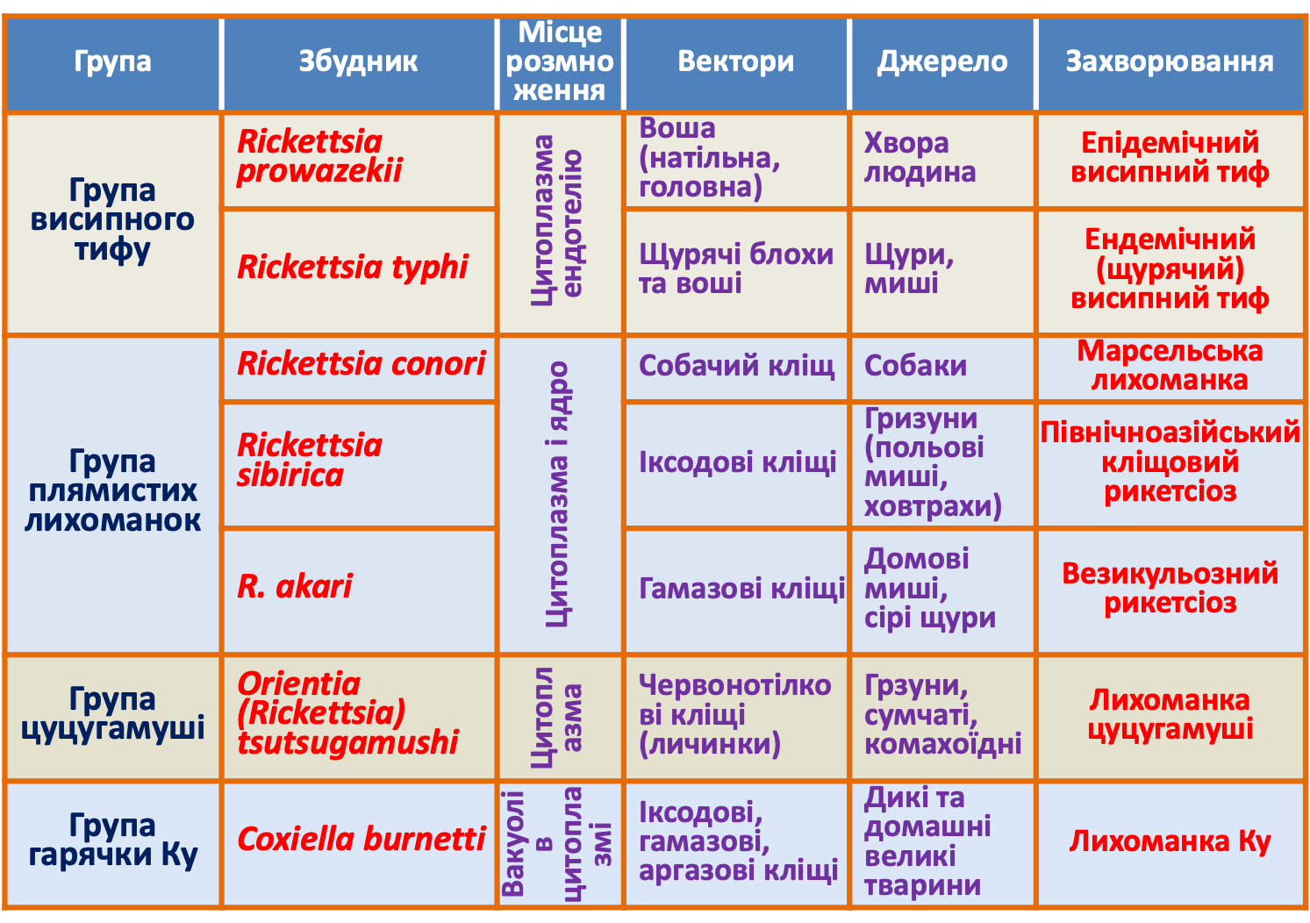
РИКЕТСІОЗИ

Slide 6
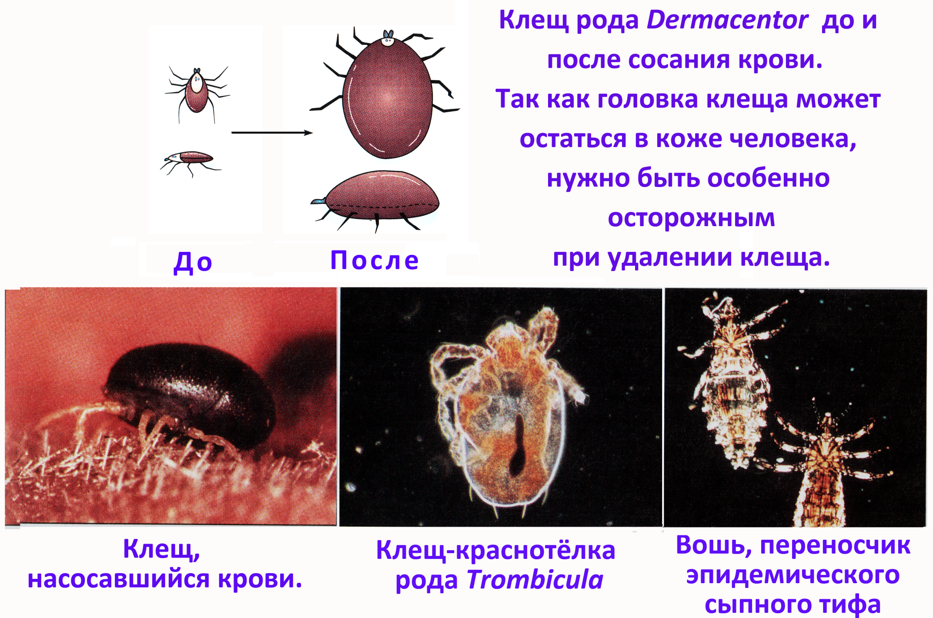
Комахи – переносники рикетсіозів
Кліщ роду Dermacentor до та після смоктання крові. Так як головка кліща може залишитися в шкірі людини, треба бути обережним при його видаленні
До
Після
Кліщ, що напився крові
Червонотілковий кліщ роду Trombicula
Воша, перенощик епідемічного висипного тифу

Slide 7
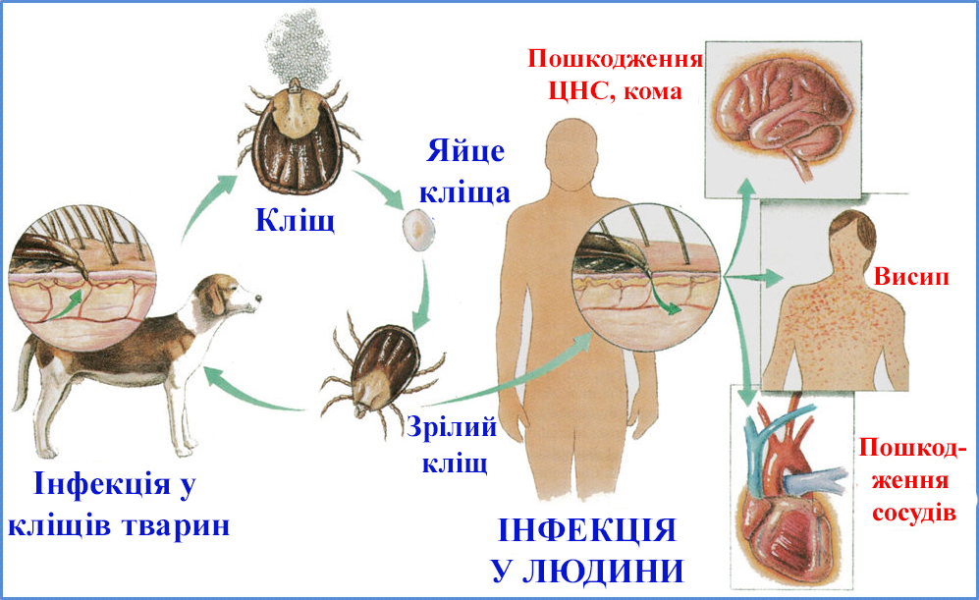
Інфекційний цикл кліщового рикетсіозу (плямистої лихоманки)
Пошкодження судин

Slide 8
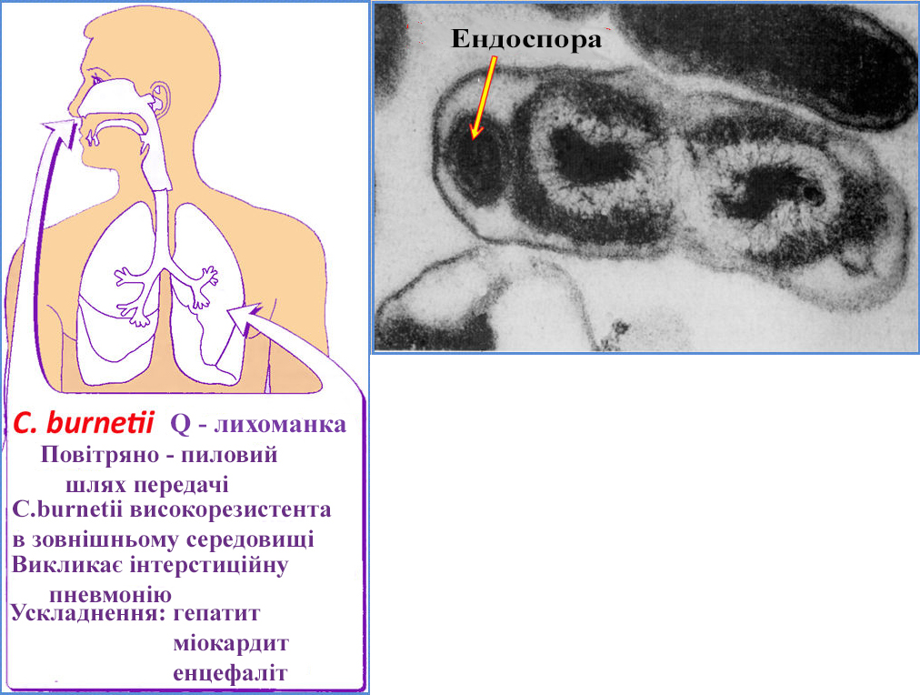
Вегетивна клітина Coxiella burnetii
Утворює своєрідні спори, що вивільняються під час дезінтеграції клітини.

Slide 9
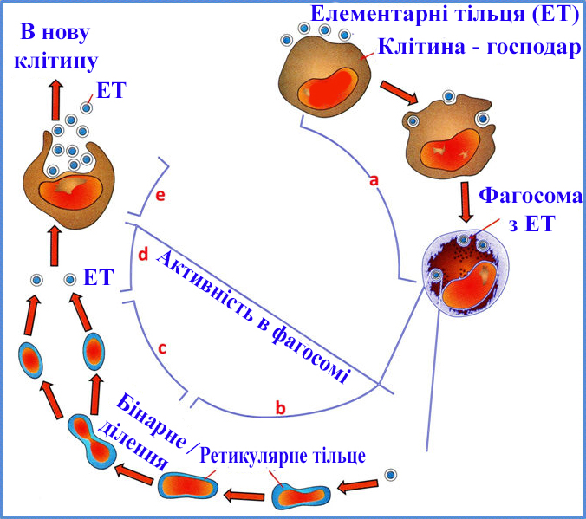
ЖИТТЄВИЙ ЦИКЛ ХЛАМІДІЙ
Клітина-хазяїн
Фагосома

Slide 10
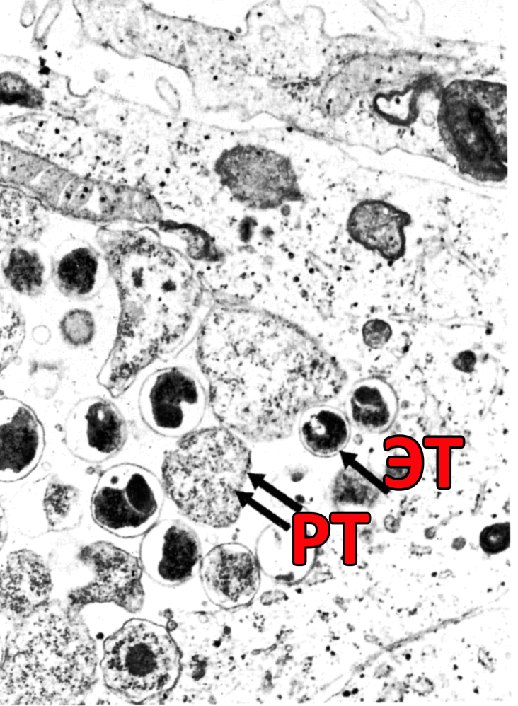
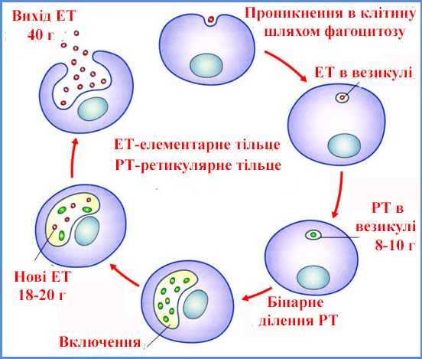
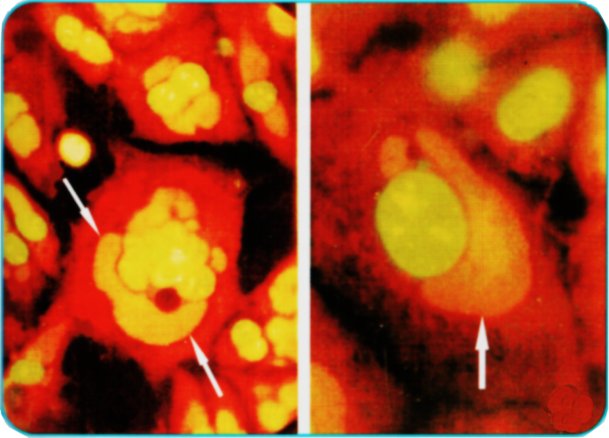
Електронограма хламідійних включень
Схема розвитку хламідій
Цитоплазматичні включення
Chlamidia psittaci в культурі клітин.
Люмінісценна мікроскопія, обрабка акридином помаранчевим.

Slide 11
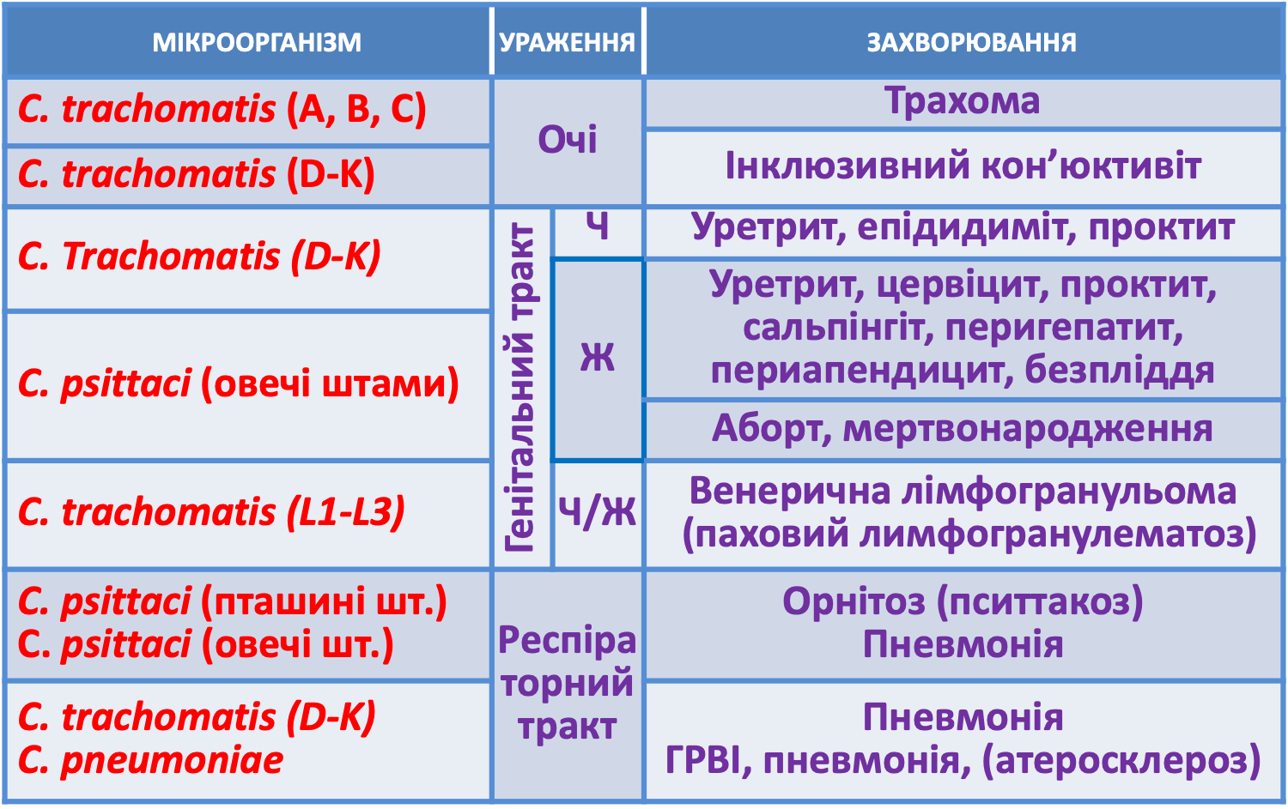
Хламідійні захворювання людини

Slide 12
СПОСОБИ ПЕРЕДАЧІ ХЛАМІДІОЗІВ
ВИД ХЛАМІДІЙ | СПОСІБ ПЕРЕДАЧІ
C. trachomatis A, B, C | Людина | Комахи Руки | Людина
C. trachomatis D-K | Чоловіки Жінки Новонародженні
C. pneumoniae | Людина Людина Людина
C. psittaci | Птахи Птахи Людина Тварини Тварини Людина

Slide 13
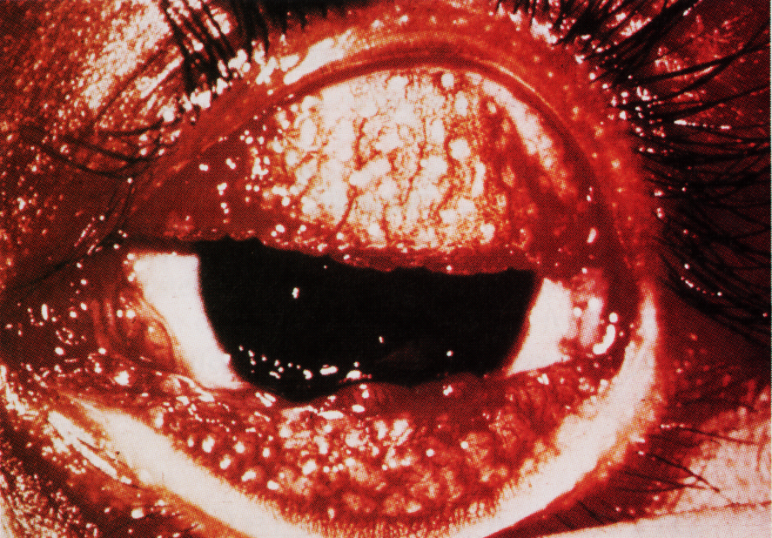
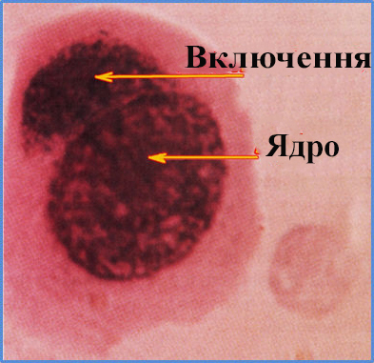
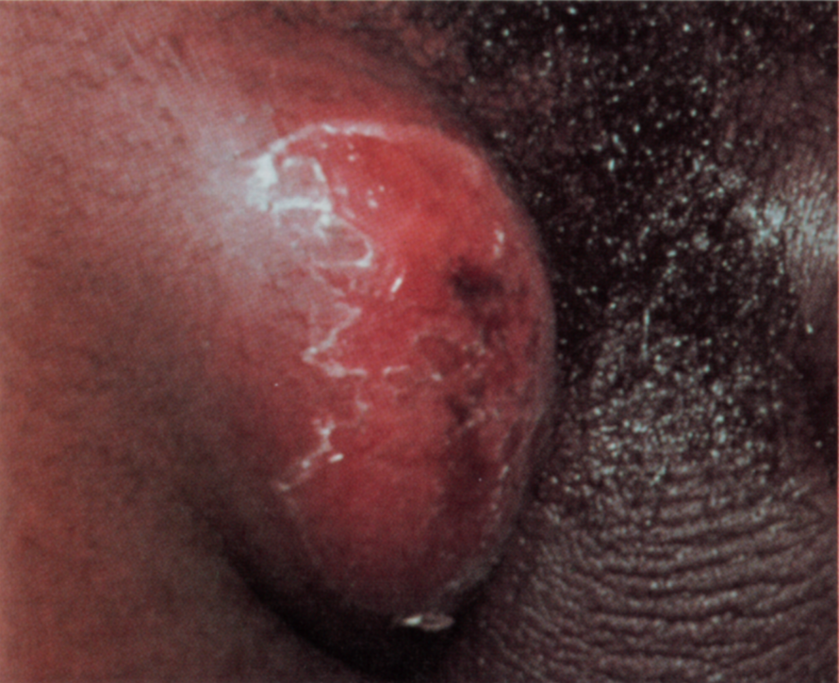
Трахома
Хламідійні включення при інклюзивному кон’юктивіті
Забарвлення по Романовському-Гімзе
Прогресуючий лімфогранулематоз у чоловіка. Хронічне локальне запалення блокує відтік лімфи, викликаючи набряк та деформацію генеталій

Slide 14
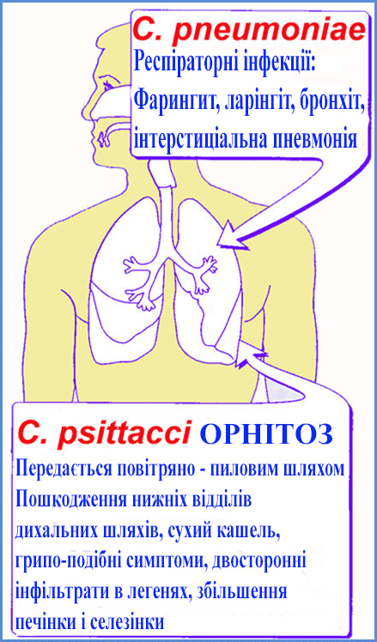
Урогенітальний хламідіоз може ускладнитися екстрагенітальними ураженнями і призвести до хвороби Рейтера, патогенез якої включає аутоімунне запалення, що викликане антигенною схожістю білка теплового шоку рикетсій та людини; і розвитком рективних артритів, синовіїтів, асептичного уретриту та кон’юктивіту, враженням шкіри ти слизових. Окрім того, С. trachomatis стимулю синтез антиспермальних антитіл.
Синдром Рейтера у чоловіків включає тріаду:
уретрит— кон’юнктивіт — реактивний артрит, так званий
уретро-окуло-синовіальний синдром.
Часто спостерігається поєднання урогенітального хламідіозу з гонореєю, трихомоніазом та іншими ЗПСШ.

Slide 15
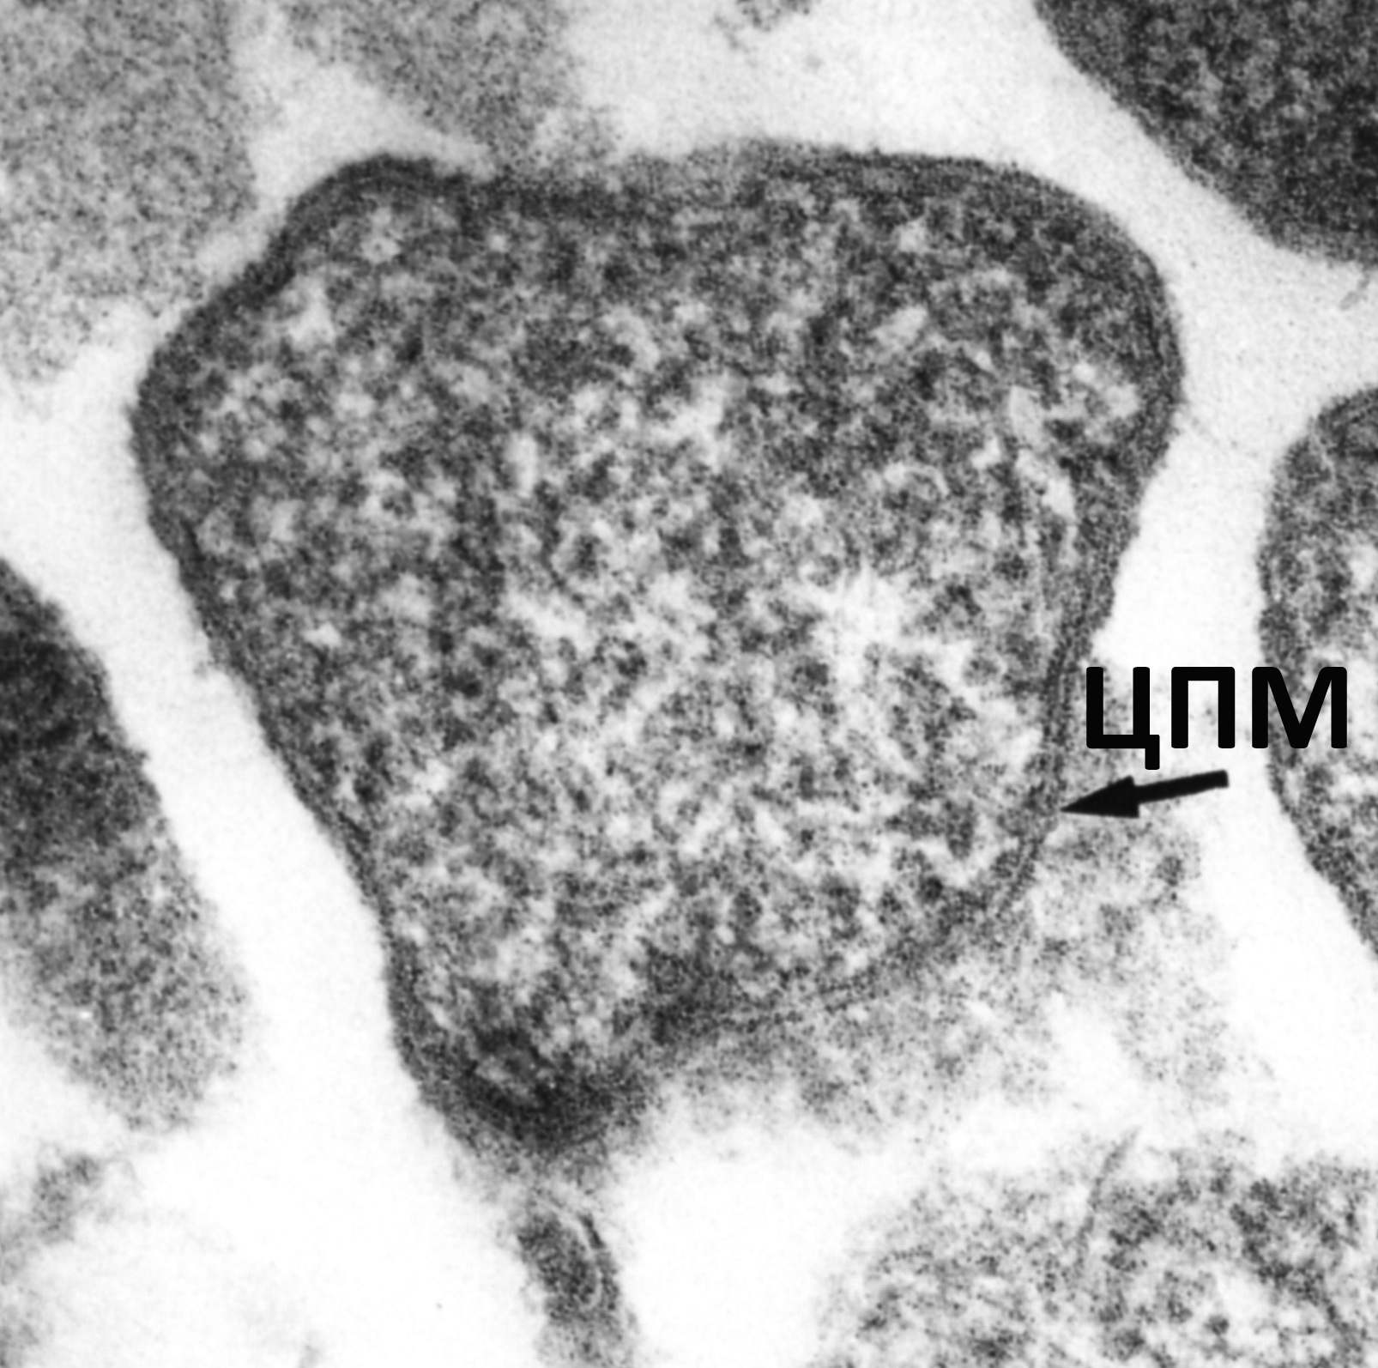
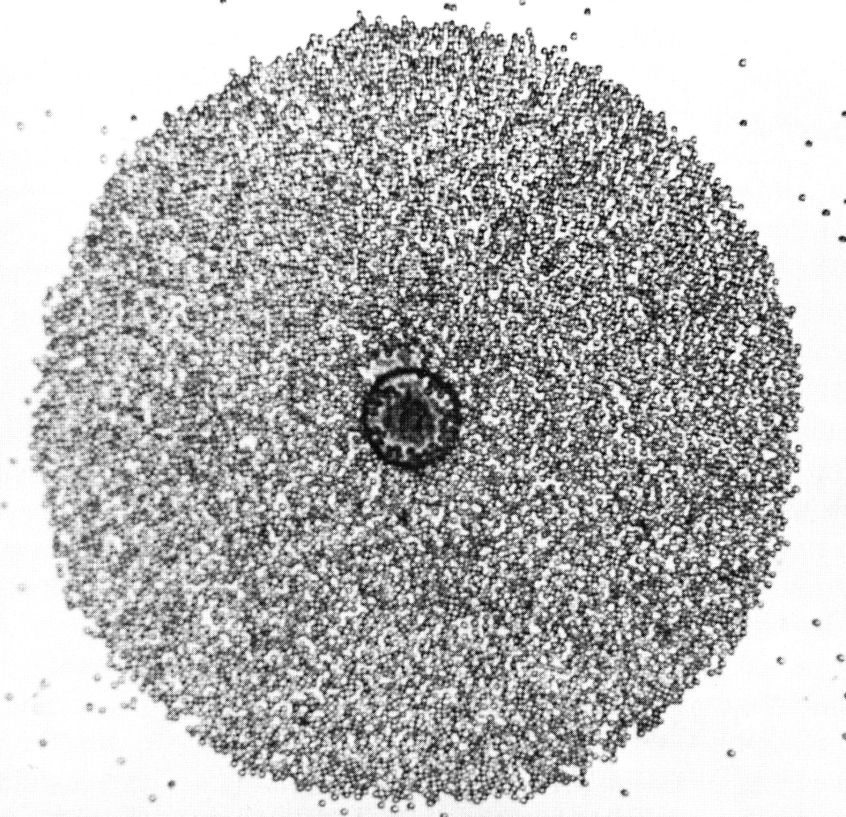
МІКОПЛАЗМИ
М. pneunoniae, M. hominis, M. genitalium, М. fermentans,
M. penetrans и U. urealyticum
Елетронограма зрізу мікоплазми
Видно трьохшарову мембрану
Колонія мікоплазм

Slide 16
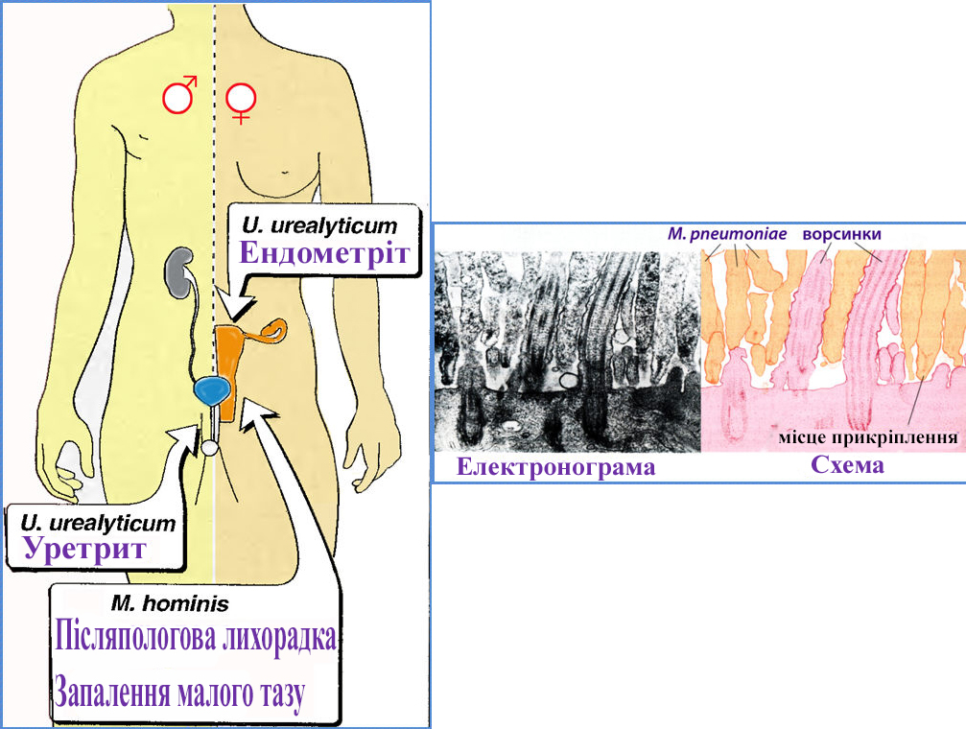
Прикріплення M. pneumoniae до респіраторного епітелію.
Помітна плеоморфність та еластичність мікоплазм

